Slide 1
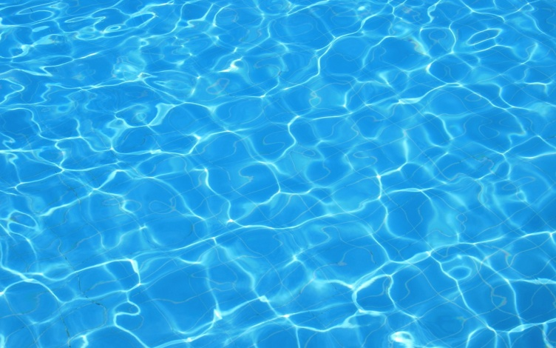
Развлечение-праздник на воде
«Путешествие по островам»
МБДОУЦРР №28 «Огонек»
Группа №6 «Кузнечики»
Выполнила воспитатель: Баталова М.А.
Декабрь 2015г.

Slide 2
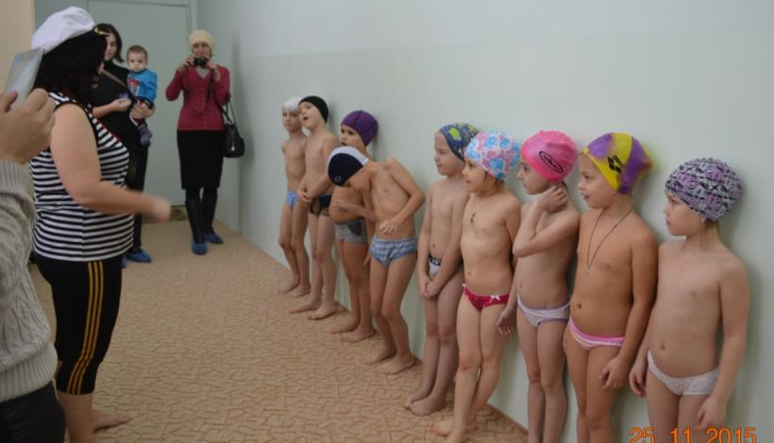
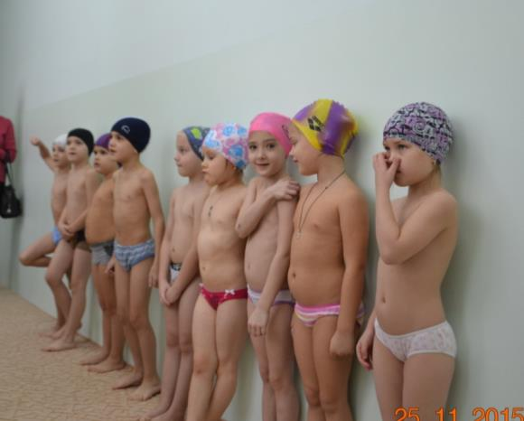
Были мы совсем малы и учились на мели,
Год от года мы росли и теперь мы в глубь пошли.
Нам в бассейне заниматься очень-очень нравится.

Slide 3
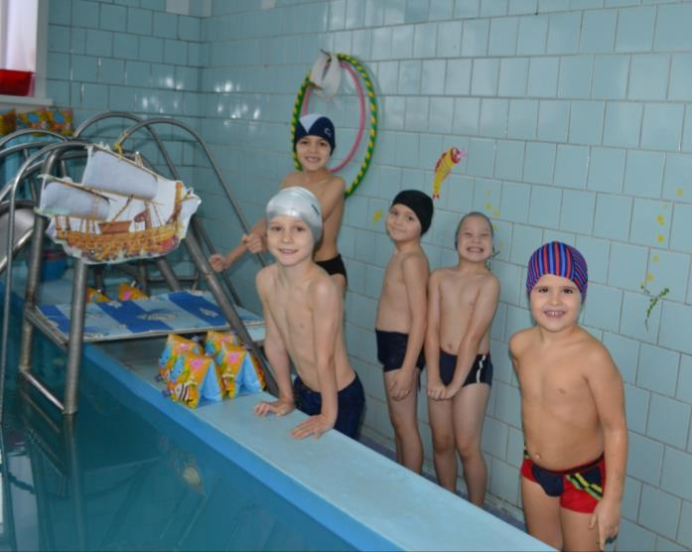
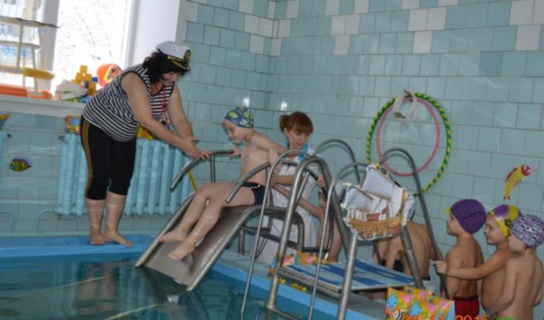
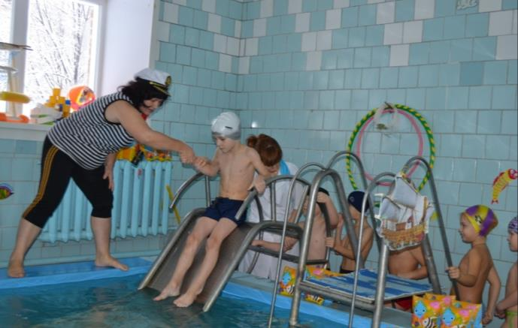
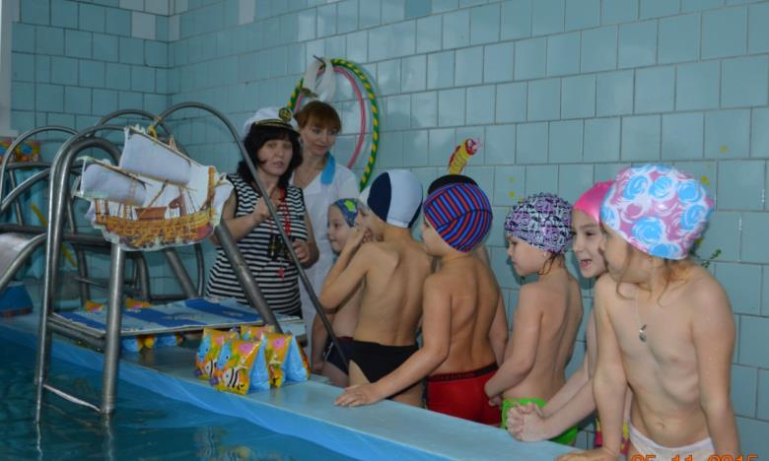

Slide 4
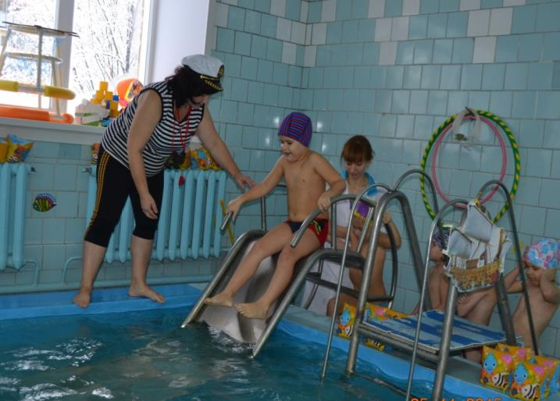
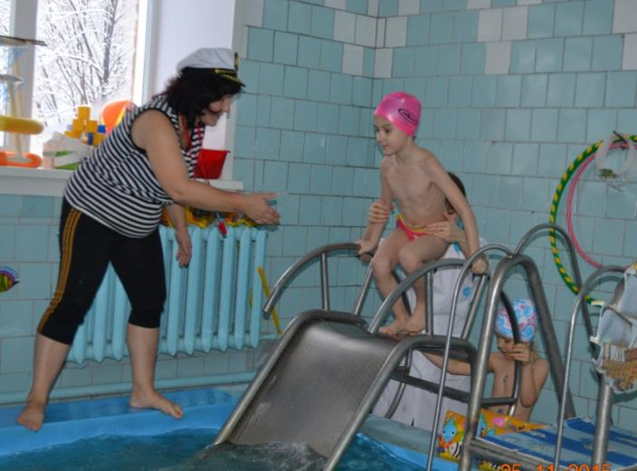

Slide 5
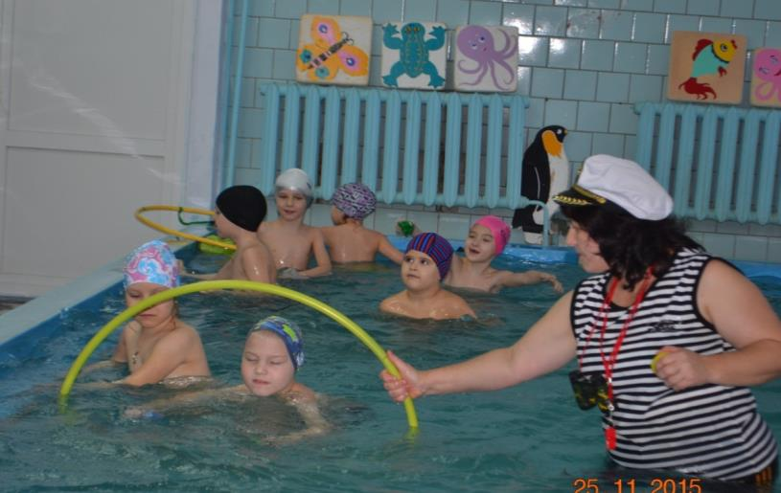
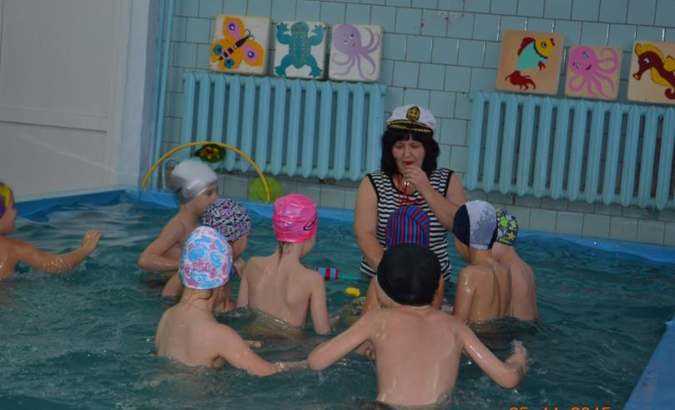
Ой, детишки. День веселый!
Праздник радостный у нас!
Смелость, ловкость, дружбу, силу
Покажем на воде сейчас!

Slide 6
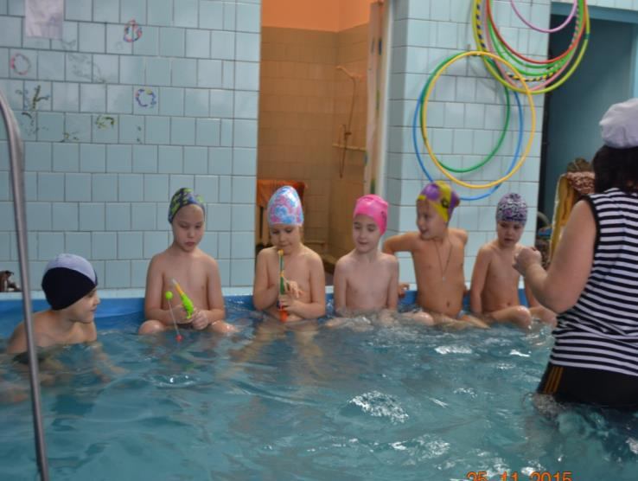
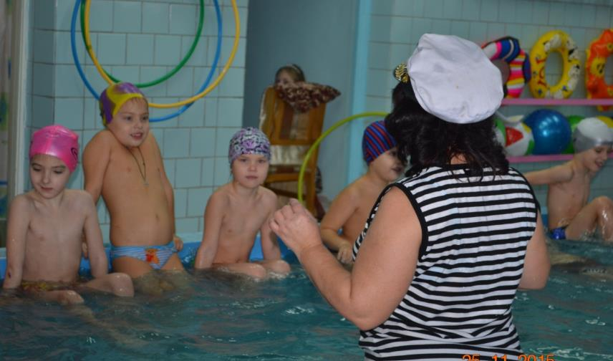

Slide 7
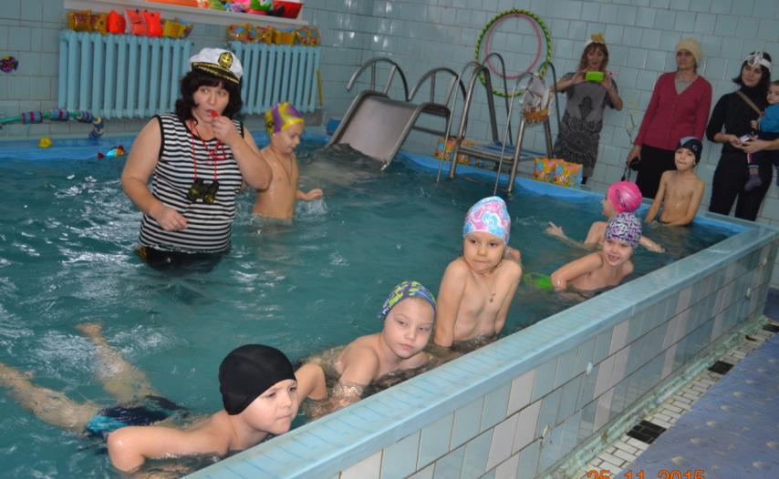
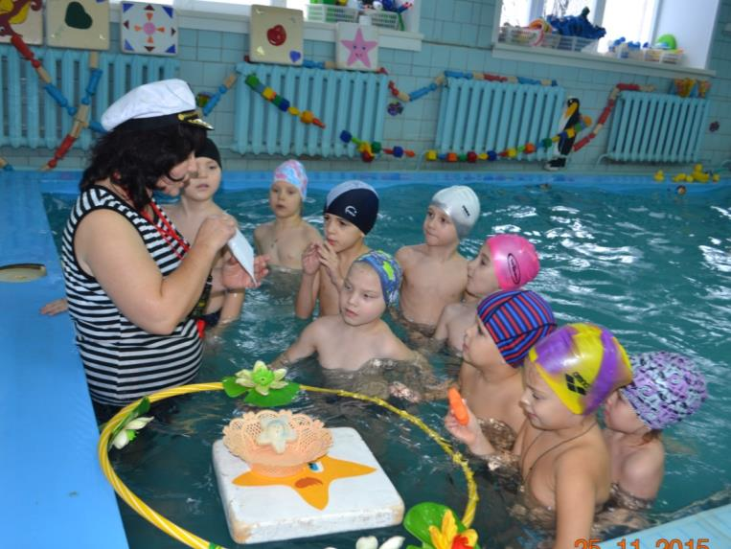

Slide 8
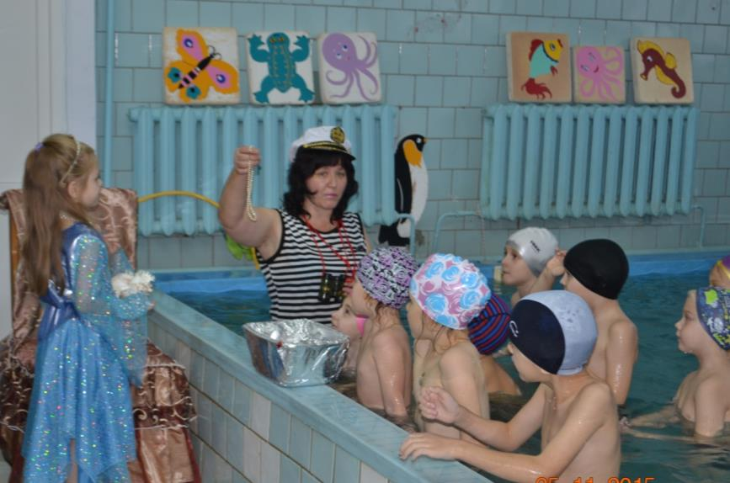
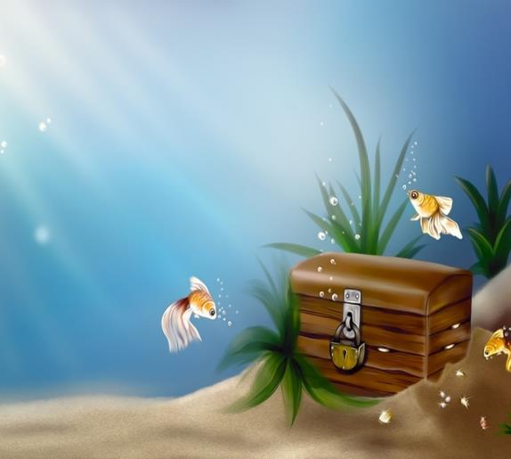
Вы сегодня все, ребята
Были ловки и смелы.
И себя вы показали
С самой лучшей стороны!

